Slide 1
Русская народная сказка «Лиса и Тетерев»

Slide 3
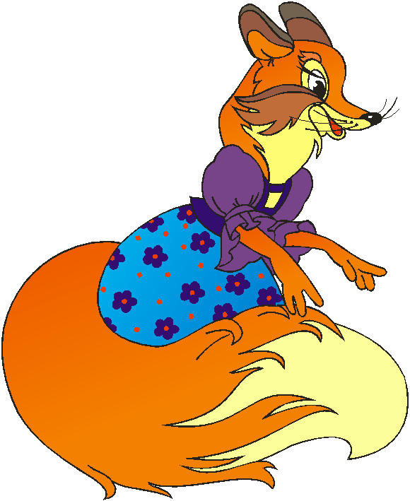
1. Как обратилась Лиса к Тетереву?
Здравствуй, Тетеревочек, мой голубочек!
Здравствуй, мой дружочек!
Здравствуй, Тетеревочек!
Здравствуй, Тетеревочек, мой дружочек!

Slide 4
2. Как притворилась лисица?
что не слышит
что не видит
что не расслышала
что не разглядела

Slide 5
3. Куда приглашала Лиса Тетерева?
на полянку
на травушку
на лужочек
на бережочек

Slide 6
4. Что ответил Тетерев Лисе?
Сейчас спущусь на траву.
Не сейчас.
Боюсь я сходить на траву.
Лучше ты лезь на дерево.

Slide 7
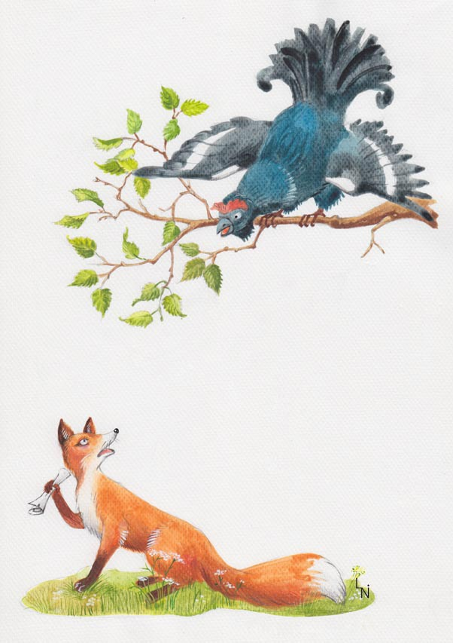
5. Какой указ был издан?
Нынче уж звери друг с другом дружат.
Нынче уж звери друг друга не трогают.
Нынче уж звери друг друга не боятся.
Нынче уж звери друг друга уважают.

Slide 8
6. Был ли действительно издан такой указ?
нет
не знаю
да
может быть

Slide 9
7. С какой целью Лиса придумала такой указ?
подружиться с Тетеревом
съесть Тетерева
напугать Тетерева
пошутить над Тетеревом

Slide 10
8. Про кого Тетерев сказал
" ...кабы по-старому, тебе бы уходить надо, а теперь тебе бояться нечего."
про людей
про охотников
про собак
про ребят

Slide 11
9.Как отреагировала Лиса на слова Тетерева?
обрадовалась
испугалась
хотела бежать
стала ждать

Slide 12
10. Что можно сказать про Тетерева?
он хитрый
он глупый
он мудрый
он трусливый

